Slide 1
.NET EntityFramework Part 1

Slide 2
ORM
Czym jest ORM
ORM jest to technologia, która mapuje struktury bazy danych na klasy występujące w obiektowych językach programowania.
Przykłady technologi ORM dla dotneta
EntityFramework, Nhibernate, Dapper

Slide 3
EntityFramework
Wyróżnione możliwości EntityFramework
Zmapowanie tabel bazodanowych na klasy
Zmapowanie kolumn tabel na properties
Mapowanie relacji bazodanowych
Mapowanie widoków bazodanowych na klasy
Generowanie migracji
Wbudowana tranzakcyjność

Slide 4
EntityFramework
Słownik pojęć
Encja – klasa reprezentująca tabelę
DbContext – klasa która jest źródłem dostępu do bazy danych. DbContext implementuje wzorzec „Unit of Work”.
Unit of work – wzorzec który zbiera zmiany z repozytoriów i wykonuje je w jednej tranzakcji
DbSet – „Repozytorium” które jest przeznaczone dla pojedynczej encji
Model – Reprezenacja bazy danych jako zestawu encji znajdujących się w DbContexcie
Migracja – kod który reprezentuje zmianę w modelu której wynikiem będzie zmiana bazy danych
Model Snapshot – aktualny stan naszego modelu
Migration Snapshot – poprzedni stan modelu który był przed wygenerowaniem migracji

Slide 5
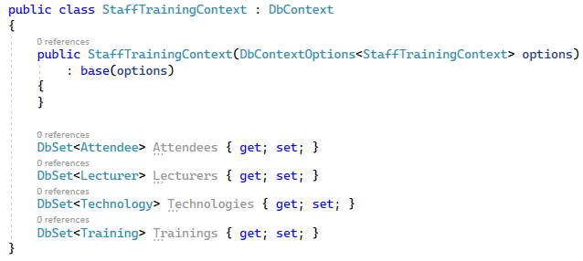
DbContext
Przykładowy DbContext
Encje nazywamy jako liczba pojedyncza np. „Attendee”
DbSet nazywamy jako liczba mnoga np. „Attendees”. Nazwa DbSet będzie automatycznie nazwą tabeli po wygenerowaniu migracji

Slide 6
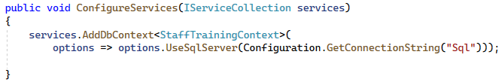
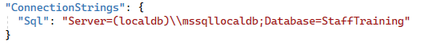
DbContext
Rejestracja DbContext
Aby móc zarejestrować DbContext potrzebujemy ConnectionString do bazy danych.
Na potrzeby lokalne warto skorzystać z serwera „(localdb)\\mssqllocaldb”
Connection String zawsze dostarczy nam usługodawca w przypadku wykupionego hostingu dotneta

Slide 7
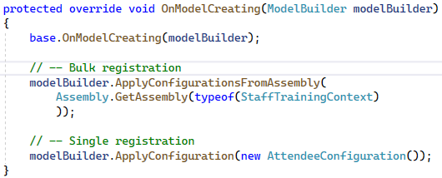
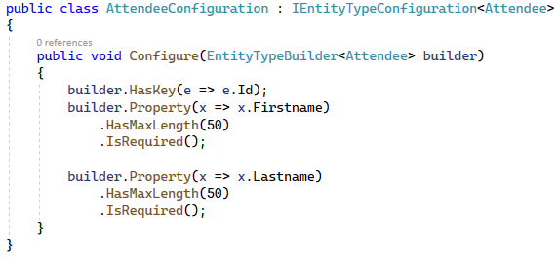
Konfiguracja encji
Bardzo polecam aby skorzystać z interfacu IEntityTypeConfiguration, aby skonfigurować każdą encje
Przeniesienie konfiguracji do osobnego pliku wprowdza porządek
Konfiguracja może być w innym projekcie niż klasy domeny (encje), przez co projekt domeny, nie musi mieć zależności na EntityFramework

Slide 8
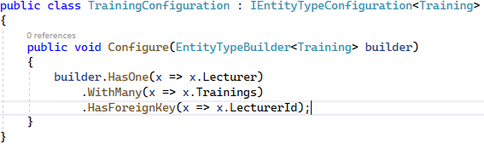
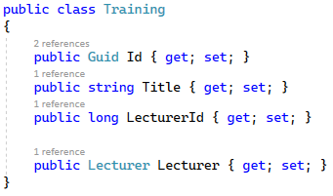
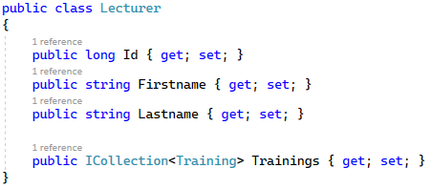
Relacje
Konfiguracja „ One To Many”

Slide 9
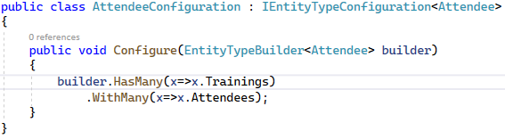
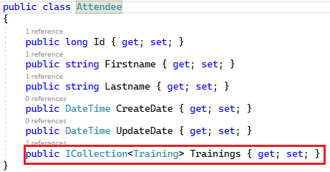
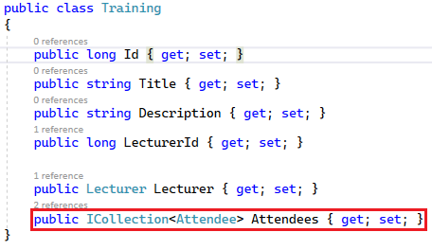
Relacje
Konfiguracja „Many To Many”

Slide 10
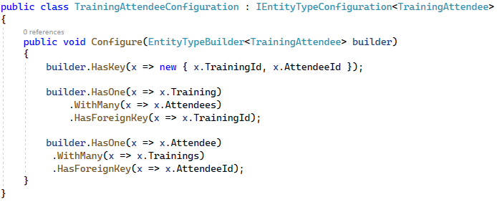
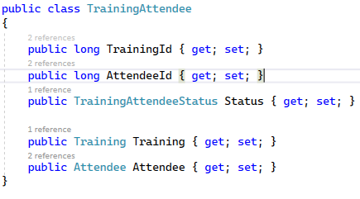
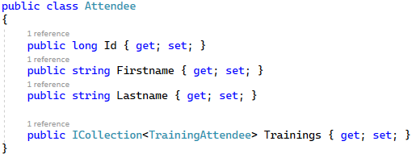
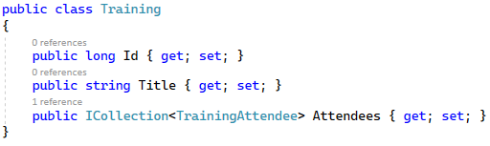
Relacje
Konfiguracja „Many To Many”

Slide 11
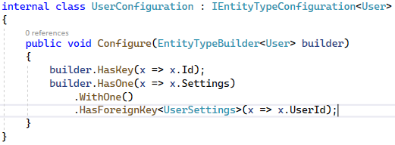
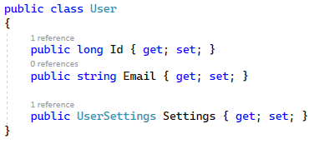
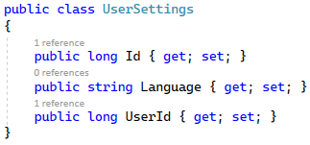
Relacje
Konfiguracja „One To One”

Slide 12
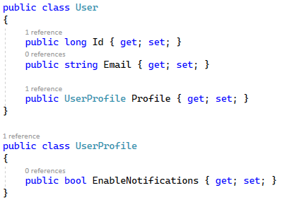
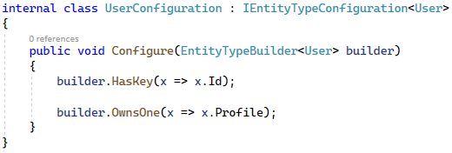
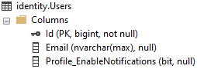
Relacje
Konfiguracja „Owns One”

Slide 13
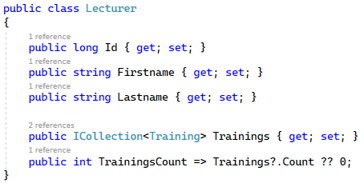
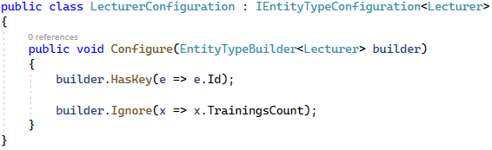
Ignorowanie properties
Domyślnie EntityFramework generuje migracje dla każdego publicznego property
Czasem się zdarza, że chcemy stworzyć property, które oblicza cos z innego property
W takim przypadku musimy zignorować takie property w konfiguracji

Slide 14
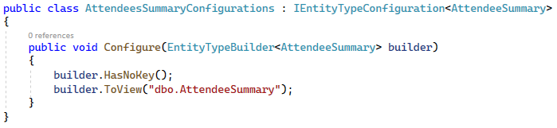
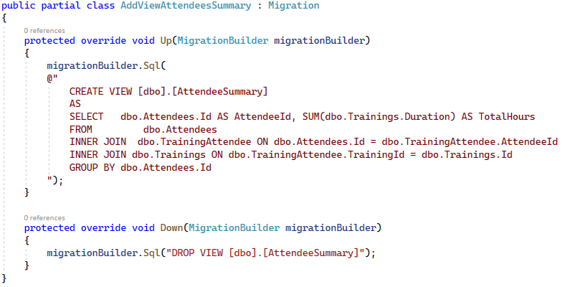
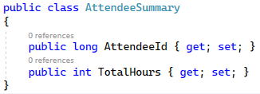
Mapowanie widoków

Slide 15
Słowniki
Słowniki (Lookups, Dictionaries)
Zawsze w aplikacjach mamy dane słownikowe, które często nie są dodawane przez użytkowników tylko są ewentualnie dodawane przez programistów
Typowym przykładem takiego słownika są statusy jakiegoś stanu w aplikacji
W takim przypadku mamy dwa podejścia:
Możemy dodać stworzyć encje, którą możemy zaseedować danymi w migracjach
Możemy stworzyć enum oraz zrobić converter

Slide 16
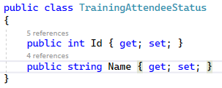
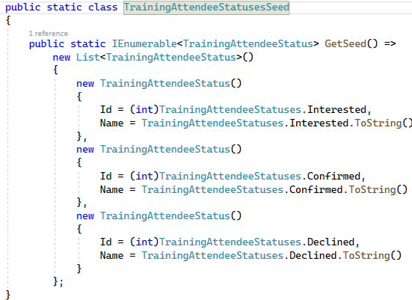
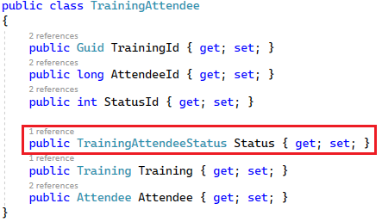
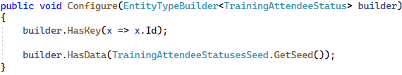
Relacje – podejście z Encją

Slide 17
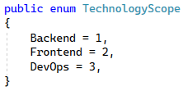
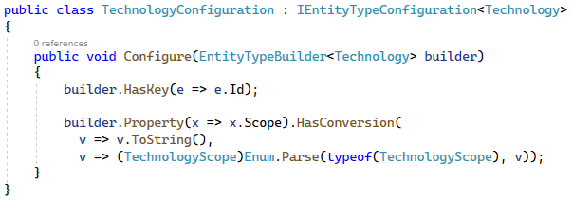
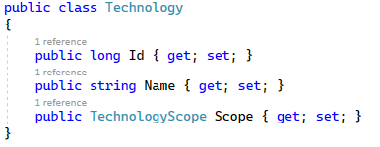
Słowniki – podejście z enumem

Slide 18
Migracje
Co to są migracje
Migracje jest to mechanizm entity frameworka, który pozwala w łatwy sposób trzymać spójność modelu z bazą danych.
Każda zmiana w modelu, która będzie powodowała zmianę bazy danych musi być zakończona wygenerowaniem migracji
Migracje pozwalają utrzymać kontrolę w jakiej „wersji” jest aktualnie baza na środowisku lub lokalnie

Slide 19
Migracje
Kilka porad o migracjach
Po wygenerowaniu pierwszej migracji, stworzy się nam folder „Migrations” w „root” projektu, folder ten możemy przenieść w dowolne miejsce w projekcie i nastepne migracje będą juz generowały się własnie tam.
Każda z migracji zawiera nazwę migracji, polecam nazywać migracje aby odzwierciedlały to co rzeczywiście zawierają
W folderze migrations znajduje się plik „ModelSnapshot.cs” który reprezentuje aktualny stan modelu
Dodatkowo każda z migracji zwiera swój plik snapshot który jest wersją „ModelSnapshot” zanim został on zmieniony w związku z nową migracją
Migracje możemy cofać do dowolnego punktu w przeszłości

Slide 20
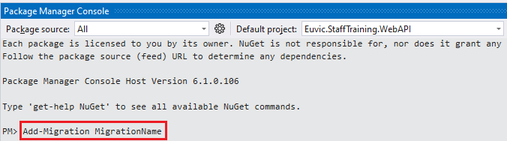
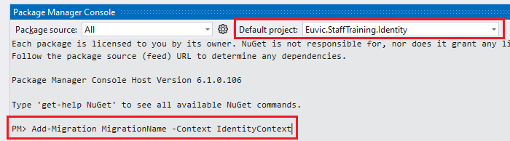
Migracje
Generowanie migracji
Aby wygenerować migracje należy wykonać komendę:
W przypadku gdy jest więcej niż 1 context musi miec dodatkowy parameter –Context
Gdy context znajduje się w innym projekcie niż projekt uruchomieniony (WebAPI) wtedy musimy wybrać „Default project”

Slide 21
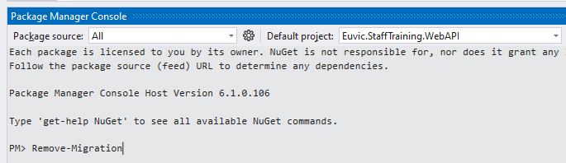
Migracje
Kasowanie migracji
Aby skasować migracje należy wykonać komendę:
W przypdku gdy jest wiele contextów trzeba dodać parameter -Context
Nie możemy usunąć migracji, która została już zaaplikowana na bazę danych, w takim przypadku musimy przywrócić bazę do migracji poprzedzającej tą którą chcemy usunąć

Slide 22
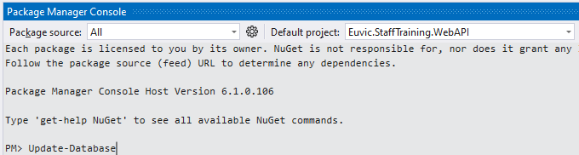
Migracje
Aplikowanie migracji
Aby zaaplikować migracje należy wykonać komendę:
W przypdku gdy jest wiele contextów trzeba dodać parameter –Context
Gdy potrzebujemy cofnąc bazę danych do jednej z poprzednich migracji należy wykonać

Slide 23
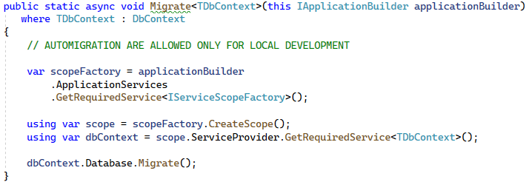
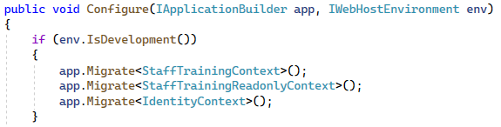
Migracje
Automigracje
Poniżej przedstawiam extension method, które pozwala na automigracje na potrzeby lokalnego środowiska
Uzycie wygląda następująco

Slide 24
Migracje
Migracje na środowisku
Automigracje nie nadają się do wykonania na środowisku z co najmniej 2 powodów:
Gdy aplikacja będzie miala więcej niż 1 instacje migrację odpalą się w tym samym momencie i może się to kończyć błędem, ponieważ jedna z migracji będzie aplikowala ten sam skrypt SQL jako druga a poprzednia instancja zmieniła już bazę danych czego efektem będzie exception.
Warto aby osoba aplikująca migracje świadomie przejrzała zmiany skryptu migracji, aby nie została zaaplikowana jakaś zmiana która ma nieoczekiwane konsekwencje na produkcji
Komenda wygenerowania skryptu migracji:
Flaga –idempotent powoduje, że migracja która już istnieje na bazie danych zostanie pominięta
Uzycie wygląda następująco

Slide 25
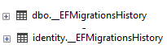
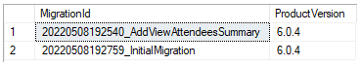
Migracje
Wersjonowanie Migracji
Po zaplikowaniu migracji na bazę danych stworzy się nam tabelka „ __EFMigrationsHistory” która będzie zawierała historię zaaplikowanych migracji.
Dzięki tej tabelce mamy kontrolę w jakiej wersji jest obecnie nasza baza danych i jakich migracji jeszcze brakuje
Jak to wygląda w bazie danych

Slide 26
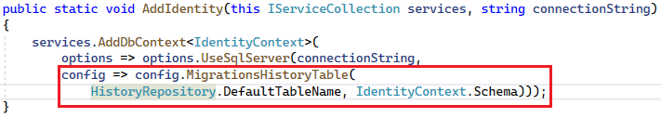
Migracje
Osobny schemat dla MigrationHistory
Bardzo polecam, aby stworzyć sobie osobne „MigrationHistory” dla każdego schematu bazy danych
W naszym przypadku oddzieliłem „identity” od schematu „dbo”
Aby stworzyć migration history dla innego schematu bazy danych należy dodać dodatkowy parameter do „UseSqlSever”

Slide 27
www.euvic.com
Przewozowa 32 | 44-100 Gliwice
+48 32 279 49 42 | info@euvic.pl

